Slide 1
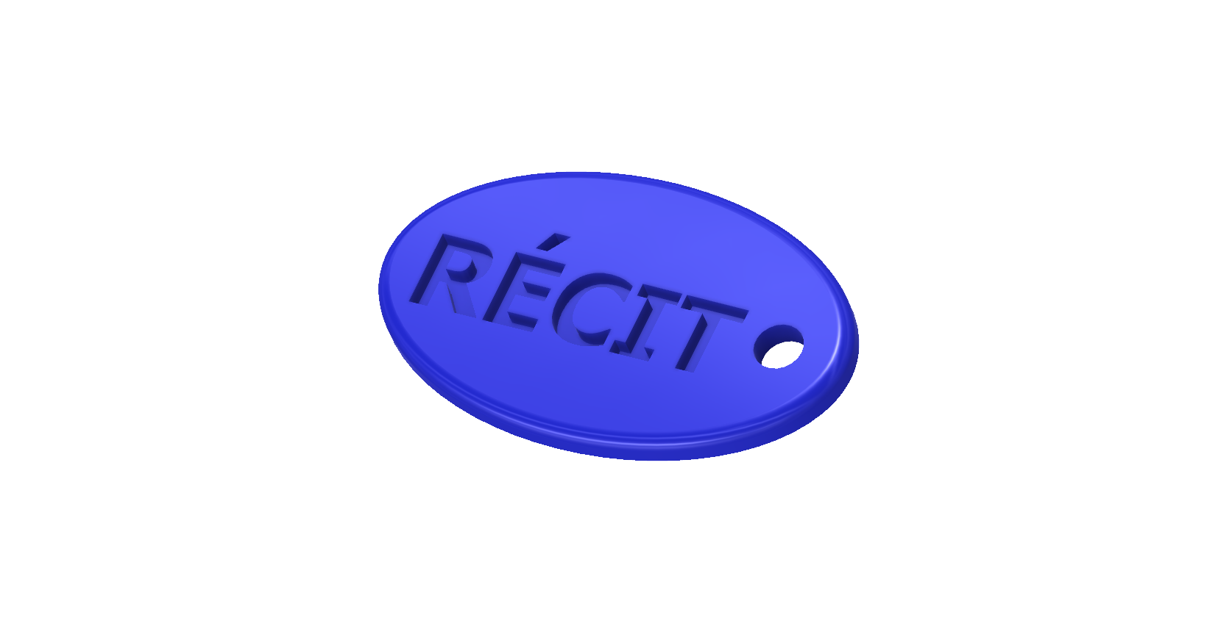


Dessin 3D - Activité 1
Porte clé
Dessinez-vous un porte-clés de la forme de votre choix.
Les dimensions maximales sont :
        longueur : 50 mm
        largeur : 30 mm
        Épaisseur : 3 mm
Il doit y avoir un trou de 5 mm pour y passer un anneau
Vous devez y graver des lettres ( nom, initiales ou autres)
Vous pouvez également y ajouter des décorations (facultatif)
Créé par : Marc-André Mercier (marc-andre.mercier@recitmst.qc.ca)

Slide 2
Dessin 3D - Activité 2
Arc-en-ciel
Dessinez l’arc-en-ciel à partir du plan.
Créé par : Marc-André Mercier (marc-andre.mercier@recitmst.qc.ca)

Slide 3
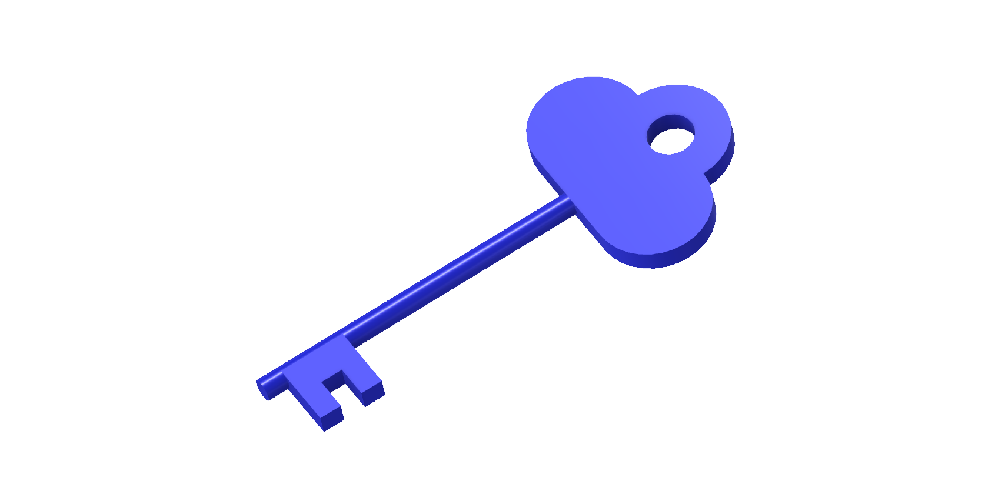
Dessin 3D - Activité 3
Clé ancienne
Dessinez la clé à partir du plan.
Si vous dessinez avec Tinkercad, vous pouvez trouvez un tutoriel au lien suivant :
http://recit.org/ul/qe1
Créé par : Marc-André Mercier (marc-andre.mercier@recitmst.qc.ca)

Slide 4
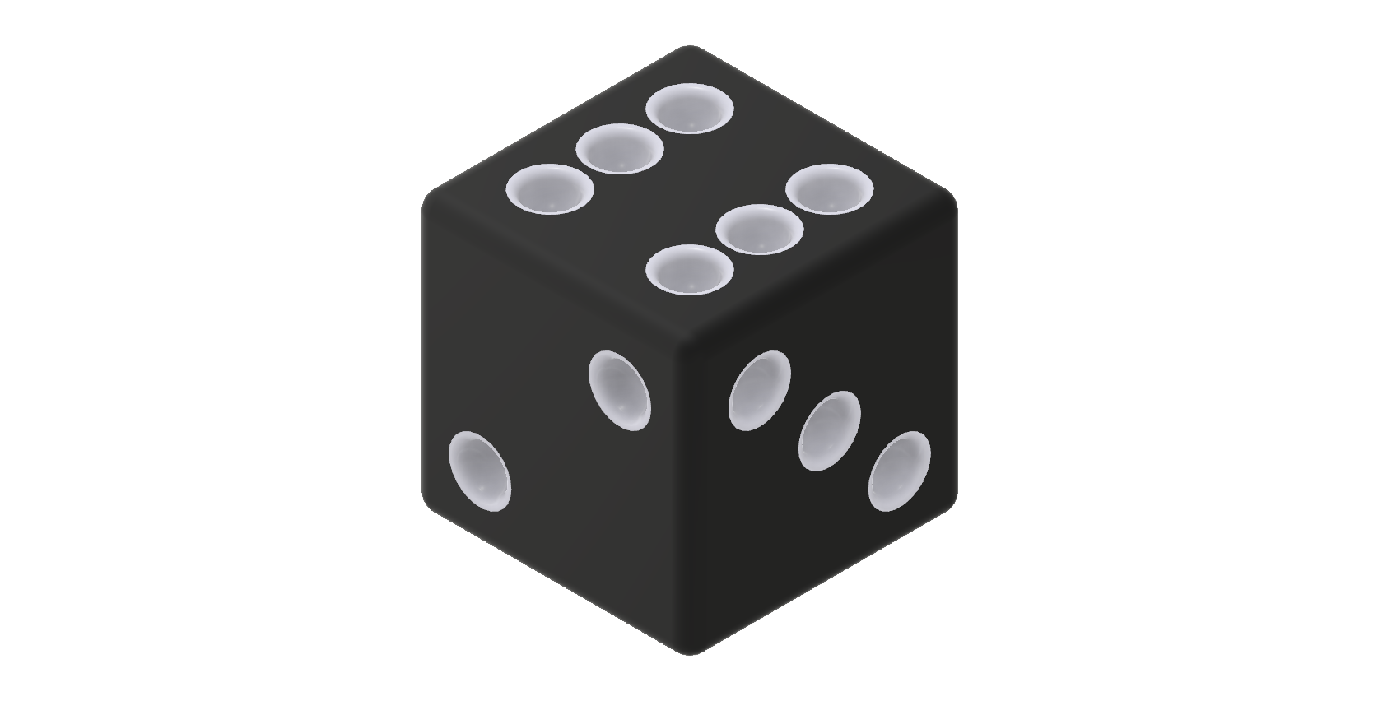
Dessin 3D - Activité 4
Dé à jouer
Dessinez un dé à jouer
Les côtés du dé ont 15 mm
Les trous ont un diamètre de 2,5 mm
Sur un dé à jouer, la somme de deux faces opposées est toujours 7.
Créé par : Marc-André Mercier (marc-andre.mercier@recitmst.qc.ca)

Slide 5
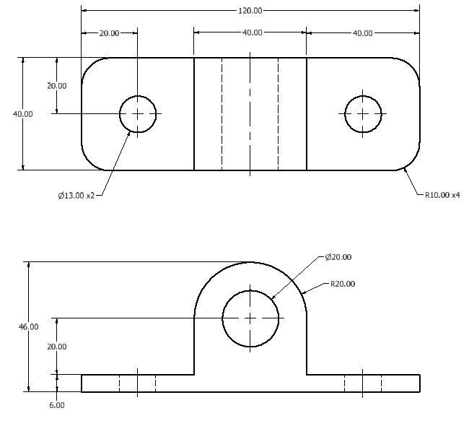
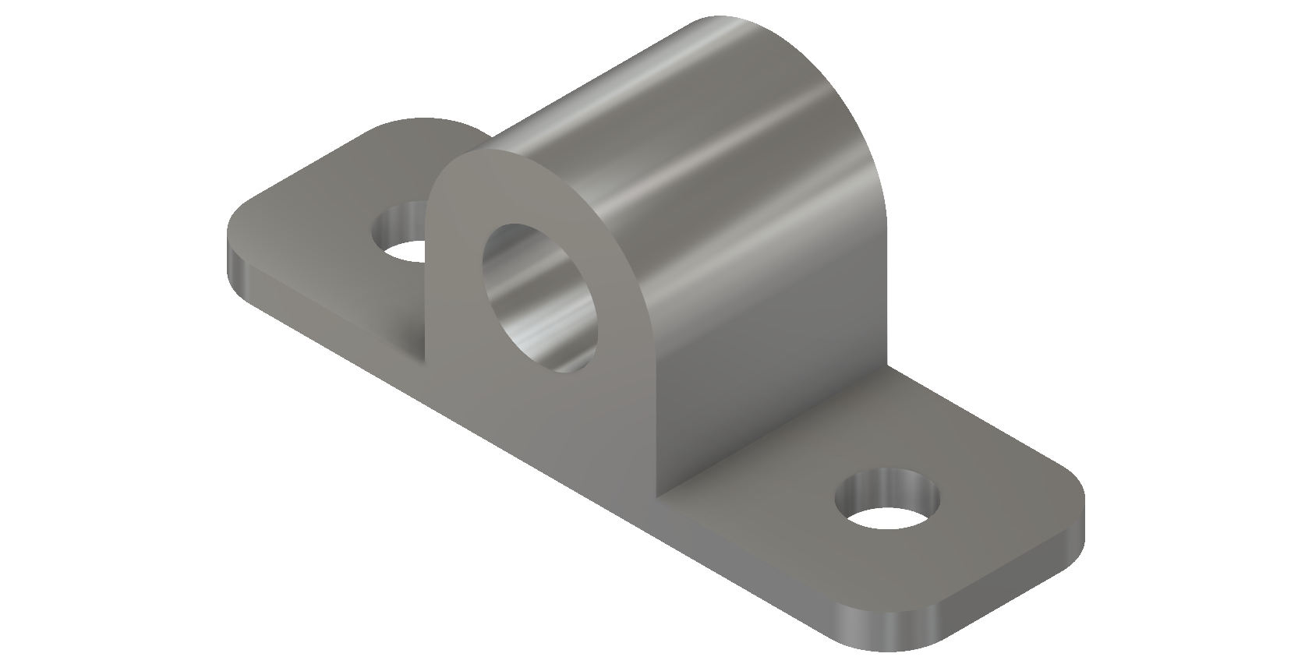
Dessin 3D - Activité 5
Fixation
Reproduire l’objet ci-haut en respectant les dimensions indiquées.
Créé par : Marc-André Mercier (marc-andre.mercier@recitmst.qc.ca)

Slide 6
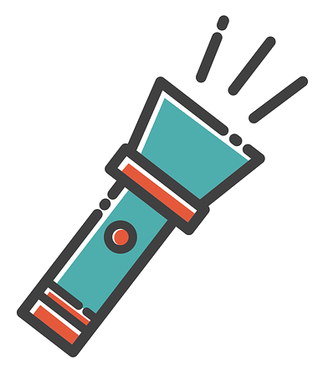
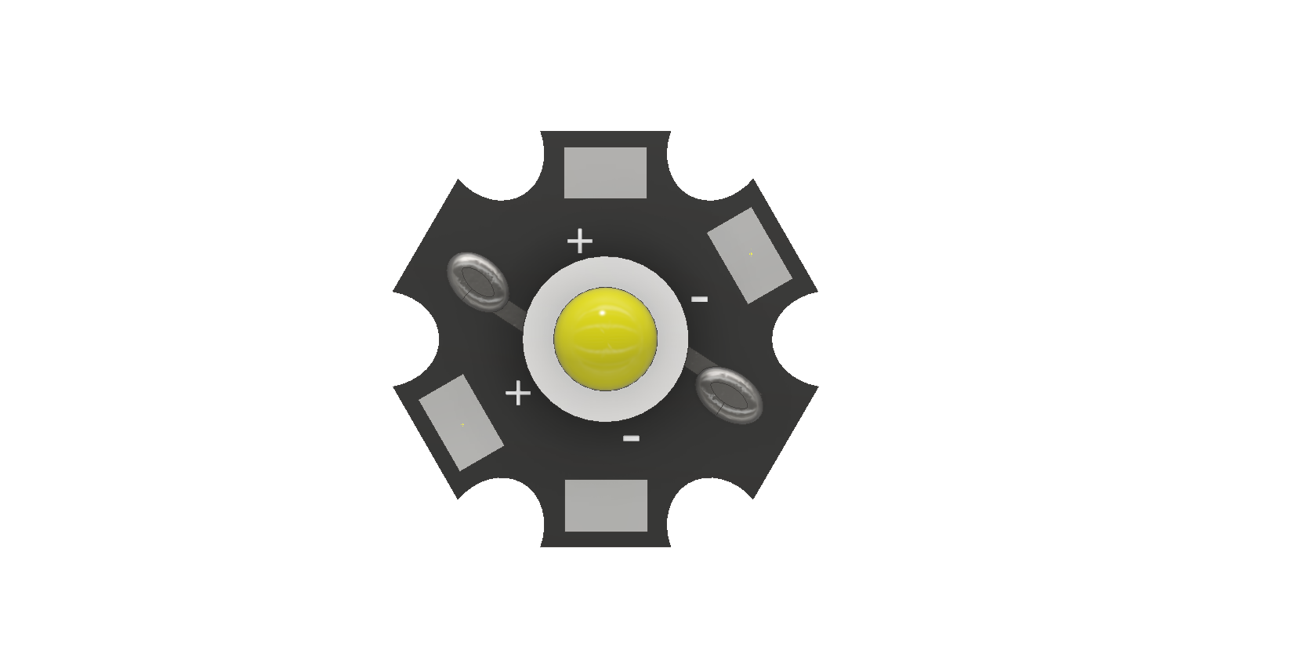
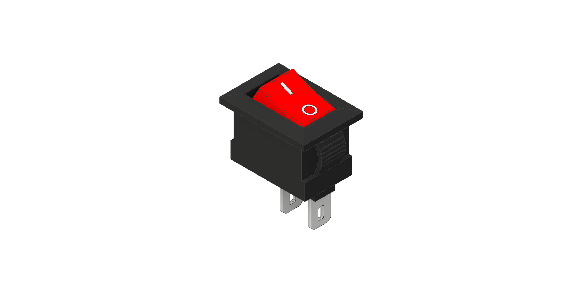
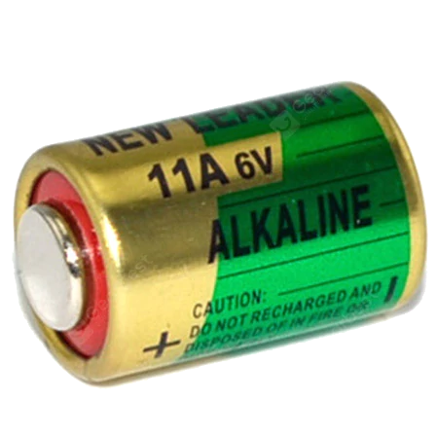
Dessin 3D - Activité 6
Lampe de poche personnalisée
Dessinez votre propre lampe de poche. Laissez libre court à votre imagination pour ce qui est de la forme.
Vous devez considérer les éléments suivants:
  le trou pour l’interrupteur doit mesurer 13,50 mm x 8,50 mm
  L’ouverture pour la DEL avec son socle doit avoir un diamètre de 15,00 mm
  Prévoir un endroit pour une pile 6V 11A de dimensions ⍉ 10,12 mm x 16,00 mm
  Prévoir un couvercle pour refermer la lampe de poche. Le couvercle doit être 0,5 mm de plus grand ou de plus petit que le boîtier. Cela dépend si vous voulez que le couvercle se retrouve à l’extérieur ou à l’intérieur du boîtier.
Créé par : Marc-André Mercier (marc-andre.mercier@recitmst.qc.ca)

